Slide 1
L’Art du Secret
Jean-Claude Asselborn
Confidentialité,
Discrétion et
Confiance
dans la Société de l’Information
Leçon 3
Communiquer de façon discrète

Slide 2
structure générale
En hommage à
confidentialité
entre partenaires
dans la société de l’information
Leçon 1
Leçon 2
Paiement
électronique
Discrétion
Signature
électronique
Leçon 5
Leçon 4
Leçon 3

Slide 3
Alice et Bob suspects
Comment communiquer sans attirer l’attention ?
canal non sécurisé de communication
Bob
Alice
une affaire ?
des terroristes ?
un mauvais coup ?
Tiens, tiens !
Ces deux-là chiffrent leur communication.

Slide 4
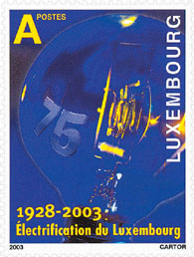
Stéganographie
l’art de recouvrir
un message
Qu’est-ce que
la stéganographie
sté
ga
no
Monsieur Jean-Claude ASSELBORN
Université du Luxembourg
Campus Limpertsberg
162a avenue de la Faïencerie
L-1511 Luxembourg
Notes:
Le terme de stéganographie apparaît pour la première fois dans le titre d’un ouvrage de l’abbé Trithemius, publié en 1606 à Francfort en Allemagne.
[Trithemius J.: “Steganographia. Ars per occultam scripturam animi sui voluntatem absentibus aperienda certa”]
[texte latin: voir p.ex. http://www.esotericarchives.com/tritheim/stegano.htm]
Il provient du grec stegano-s = couvrir et graphein = écrire: donc écrire de façon couverte. Le but en est de faire passer un message secret dissimulé dans un autre message ou objet de couverture n’attirant pas l’attention d’observateurs éventuels.
Les techniques de stéganographie sont pourtant beaucoup plus anciennes que l’ouvrage de Trithemius, car le besoin de communiquer sans attirer l’attention est sans doute aussi ancien que le genre humain.
La stéganographie connaît deux applications importantes:
une transmission indétectable de messages; certains craignent d’ailleurs que ce type de technique ne soit utilisée par les terroristes et les criminels, en vue d’échapper au contrôle des forces de l’ordre. Voilà pourquoi les outils stéganographiques ont été retirés des sites américains. Il y a pourtant beaucoup d’autres contextes où une transmission discrète de messages est essentielle.
un marquage indélébile d’oeuvres multimédia en vue de défendre les droits de propriété intellectuelle associés. Cette application fort importante fera l’objet d’un séminaire ultérieur entièrement consacré à ce sujet.

Slide 5
historique
chevelure
caches dans
objets
vocabulaire
codé
tablettes de cire
couvertures
clous creux
textes de
journaux
encres
invisibles
marquage de lettres
sur papier
parties d’échec
sur oeuf
Notes:
On trouve des évocations de techniques stéganographiques dès l’Antiquité. L’historien grec Hérodote décrit le cas d’un message secret inscrit sur le crâne du messager, après que les cheveux eurent repoussés. Il décrit aussi le cas d’un message écrit sous la cire d’une tablette d’écriture.
D’autres objets sont utilisés pour dissimuler un message secret, p.ex. des clous creux contenant le message, puis enfoncés dans une planche de bois.
[voir p.ex. http://lwh.free.fr/pages/algo/crypto/steganographie.htm]
Les encres invisibles (= encres sympathiques) font leur apparition dès le Moyen-Age; on trouve même une technique où le message est écrit avec une encre spéciale sur la coquille d’un oeuf; par après le message se retrouve à l’intérieur de l’oeuf.
[voir p.ex. http://www.apprendre-en-ligne.net/crypto/stegano/encre.html]
On trouve aussi des techniques linguistiques, p.ex. la génération de litanies sur base d’un vocabulaire convenu, où chaque expression représente une lettre déterminée.
[demo sous http://lwh.free.fr/pages/algo/crypto/steganographie.htm]
Plus tard on se sert des médias de presse pour passer des messages dans des annonces à signification cachée, des parties d’échecs, ou bien on marque certaines lettres à l’aide de techniques variées.
Une description plus détaillée des techniques historiques se trouve dans [Petitcolas F.: “Introduction to information hiding”, in Katzenbeisser S., Petitcolas F.: “Information hiding. Techniques for steganography and digital watermarking”, Artech House 2000, pp. 3-8]

Slide 6
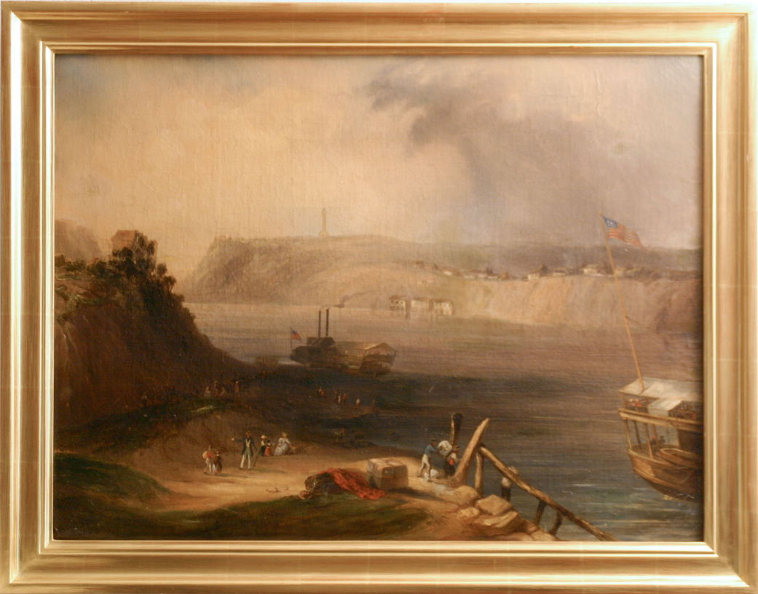
stéganographie et cryptographie
cryptographie
assurer la confidentialité
secret réservé aux détenteurs du code
secret camouflé
stéganographie
assurer la discrétion
Notes:
Il ne faut pas confondre “stéganographie” et “cryptographie”.
La cryptographie sert à rendre un message incompréhensible à toute personne ne connaissant pas la clé de déchiffrement du message. Elle assure donc la confidentialité, en réservant l’accès au message à un destinataire déterminé. Il existe de nombreuses techniques cryptographiques très efficaces. Malheureusement, le fait qu’un message soit chiffré, peut immédiatement attirer l’attention sur ce message. On voudrait bien savoir ce que cache ce message et ce que planifient les correspondants en question.
La stéganographie sert à camoufler le message de telle sorte qu’on ne remarque pas sa présence, afin de ne pas attirer l’attention d’autres acteurs présents sur le canal de communication. Elle assure la discrétion, en faisant parvenir le message secret sans qu’un intermédiaire ne l’intercepte.
Bien sur les deux techniques ne s’excluent pas mutuellement et souvent on applique d’abord un chiffrement cryptographique, avant de cacher le message chiffré dans une couverture stéganographique. D’un autre côté, certaines techniques stéganographiques constituent des méthodes cryptographiques primitives.
La stéganographie informatique utilise des ordinateurs et des canaux numérisés pour cacher des messages. Elle s’est fortement développé avec les progrès de l’informatique et notamment avec l’apparition des techniques multimédia.

Slide 7
stéganographie informatique
message secret
Y a-t-il un message caché ?
comprimer
facultatif
clé
chiffrer
facultatif
de chiffrement
couverture
recouvrir
clé
de couverture
stéganogramme
transmettre
Notes:
Ce transparent précise la terminologie stéganographique utilisée dans ce séminaire.
Le message confidentiel à communiquer de façon inaperçue constitue le “message secret”. Nous supposons qu’il s’agit d’une suite binaire.
Comme les techniques stéganographiques diluent le message secret dans un médium de transport, elles ont une performance très faible: 1 unité de volume de message caché correspond parfois à 20 ou 40 unités de volume du médium de transport. Voilà pourquoi, on a souvent intérêt à appliquer d’abord une technique de compression du message secret, en vue d’en réduire le volume à transporter.
Pour se prémunir contre la divulgation du message en cas de détection, on a intérêt à chiffrer le message par une technique cryptographique basée sur une clé secrète, afin que le destinataire visé soit le seul à pouvoir le déchiffrer.
Le message secret, comprimé et chiffré sera ensuite immergé dans un médium de couverture (texte, image, son, film); nous appelons ce processus “recouvrir” le message secret. Il est recommandé d’utiliser un procédé de couverture qui dépend d’une clé, pouvant changer à chaque transmission de message secret. Le message secret enveloppé dans sa couverture est appelé “stéganogramme”. C’est lui qui sera envoyé au destinataire par l’intermédiaire d’un canal non sûr.
Dans le canal de transmission peuvent se trouver des observateurs intéressés, qui essaient de détecter des stéganogrammes : ce sont les stéganalystes. Dans ce séminaire ils sont symbolisés par l’icône d’Edgar.

Slide 8
structure de cette leçon
un texte peut en cacher un autre
1
cacher dans un texte
cacher dans un texte
2
cacher dans du multimédia
3
brouiller les pistes

Slide 9
chiffres romains
1000
100
100
100
500
1000
COMMENT CACHER DE
L’INFORMATION DANS UN
TEXTE ?
C
M
M
C
C
D
L
I
M
I
D
V
X
1
1000
1
50
500
5
10
Total: 4367 = 1 0001 0000 1111
Notes:
L’art de cacher des messages dans des textes nous est bien connu depuis les stèles romaines, où l’on retrouve souvent des indications de date, camouflées sous forme de chiffres romains dans le texte de l’inscription.
En décodant I comme 1, V comme 5, X comme 10, L comme 50, C comme 100, D comme 500 et M comme 1000, on peut calculer une somme qui correspond en principe à une année importante à laquelle le texte se rapporte (chronogramme).
Un tel texte a donc la capacité de cacher un nombre plus ou moins long, et ce nombre peut toujours être interprété comme une suite binaire, qui peut en principe représenter autre chose qu’un nombre.
La rédaction d’un texte approprié constitue un art et il n’est guère possible d’automatiser cette tâche. Voilà pourquoi cette technique n’est guère utilisée dans les procédés informatisés.
Il en est de même de la plupart des autres techniques utilisées au Moyen-Age et même encore au 19e siècle. Toutes ces techniques reposent sur la capacité d’un auteur de formuler un texte à double sens, dont le sens caché n’apparaît qu’à celui qui sait lire entre les lignes.

Slide 10
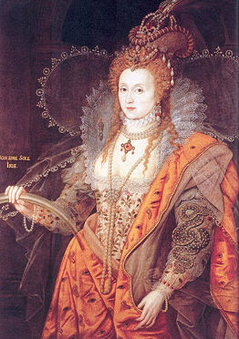
épitaphe de la reine Elisabeth I
My Day Is Closed In Immortality
M
I
I
I
D
C
1000
+500
+1
+100
+1
+1
1603
1533 – 1603

Slide 11
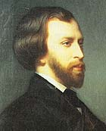
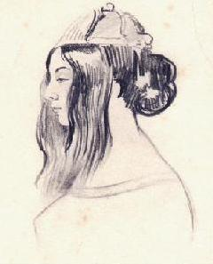
stéganographie romantique et poétique
Cher ami,
Je suis très émue de vous dire que j'ai
bien compris, l'autre jour, que vous avez
toujours une envie folle de me faire
danser. Je garde un souvenir de votre
baiser et je voudrais que ce soit
là une preuve que je puisse être aimée
par vous. ...
Votre poupée
Alfred de Mussset
19ième siècle
version complète, consulter
http://www.bibmath.net/crypto/stegano/litstegano.php3
George Sand
http://www.securiteinfo.com/attaques/divers/steganographie.shtml
Notes:
George Sand (1804-1876), écrivaine française du 19e siècle, auteur de romans, de nouvelles, de contes, de pièces de théâtre, de lettres, ... Sa liaison avec Alfred de Musset dura de 1833 à 1835. Elle en eut bien d’autres !
Le procédé stéganographique assez primitif, qui consiste à rendre chaque 2e ligne significative, nécessite cependant beaucoup de talent pour produire des textes sensés. À la proposition cachée, Alfred de Musset répondit d’ailleurs par un poème (stéganographique) [un acrostiche; acro- = extrême, stiche = vers]:
Quand je mets à vos pieds un éternel hommage, Voulez-vous qu'un instant je change de visage ? Vous avez capturé les sentiments d'un coeur Que pour vous adorer forma le créateur. Je vous chéris, amour, et ma plume en délire Couche sur le papier ce que je n'ose dire. Avec soin de mes vers lisez les premiers mots, Vous saurez quel remède apporter à mes maux.
A cette invitation George Sand répondit de façon indignée:
Cette insigne faveur que votre coeur réclame nuit à ma renommée et répugne à mon âme.
Toutefois le message stéganographique correspondant marque son accord empressé.
Il existe de nombreux exemples de stéganographie utilisée comme procédé poétique ou littéraire. [voir p.ex. http://www.apprendre-en-ligne.net/crypto/stegano/barncode.html ou http://membres.lycos.fr/fpeters/stegano/histoire.html]

Slide 12
SOS comprimé et camouflé
Compter les lettres de chaque mot
sans les signes de ponctuation ou de séparation
Bonjour,
Notre voyage s’est très bien
déroulé. A bientôt.
Jean Charles
7
5 6 1 3 4 4
7 1 7
4 7
1
1 0 1 1 0 0
1 1 1
0 1
1
1
0
1
S
longueur impaire = 1
longueur paire = 0
1
0
0
1
O
1
1
0
1
S
Notes:
Voici un autre procédé manuel très primitif pour cacher un message dans un texte:
Le récepteur n’a qu’à compter la longueur de chaque groupe de caractères en ne tenant pas compte des signes de ponctuation et autres séparateurs.
Il associe ensuite un 1 aux mots de longueur impaire et un 0 aux mots de longueur paire et obtient ainsi une suite binaire.
Cette suite est interprétée par l’arbre de Huffman utilisé pour la compression. On peut montrer que, bien que les codes soient de longueur variable, l’interprétation est unique.
Il serait toutefois judicieux de prévoir dans l’arbre de Huffman un code pour indiquer la fin du message, si le texte de couverture est plus long que nécessaire pour transporter le message.
Il est aussi indispensable d’avoir une convention pour identifier le début du message.
On notera que le procédé nécessite beaucoup de texte pour camoufler des messages assez petits (en moyenne 5 mots pour un seul caractère).
Ce procédé de camouflage pose toutefois le problème que le texte correspondant doit être inventé spécialement par le camoufleur. Il serait plus simple de pouvoir générer automatiquement un texte qui n’attire pas l’attention.

Slide 13
la forme et l’apparence
Times New Roman
0
ABCDEFGHIJKLMNOPQRSTUVWXYZ
CACHER LE MESSAGE
DANS L’APPARENCE
0 1 1 0 1 0 1 0 0 1 0 0 1 0 0
AC
E
L
E
A
A
APP
E
E
0 1 0 0 0 1 1 1 0 0 1 0 0 1
ABCDEFGHIJKLMNOPQRSTUVWXYZ
Garamond
1
Notes:
Un procédé classique de stéganographie ancienne consiste à se servir de deux polices d’écritures qui se ressemblent fortement, tout en permettant au lecteur averti de décider si un caractère est présenté dans l’une des polices ou dans l’autre. On peut ensuite associer une valeur binaire à la police de caractères utilisée.
Ce transparent présente un exemple, où l’on a utilisé la police “Times New Roman” pour coder un zéro et la police “Garamond” pour coder un chiffre 1. De cette façon chaque lettre cache un bit et l’ensemble de ces bits constitue le message caché.
Si l’on considère qu’il faut 8 bits pour coder un seul caractère ASCII, on constate que la capacité de camouflage est assez faible. Voilà pourquoi on a intérêt à comprimer le texte avant camouflage.
Il est évident que le changement anormalement fréquent de la police de caractères, même s’il n’est guère remarqué par l’oeil humain, n’échappera pourtant pas à un programme de stéganalyse qui connaît cette technique de camouflage.
Par contre si l’on imprime le texte et on le transmet sous forme papier (ou même télécopie), on peut faire passer le message de façon inaperçue. Pourtant l’extraction devra alors se faire de façon manuelle, à moins de renumériser le document et d’utiliser un logiciel OCR performant.

Slide 14
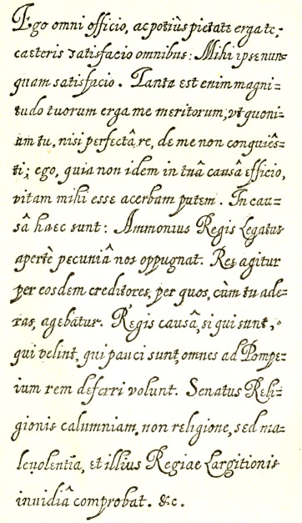
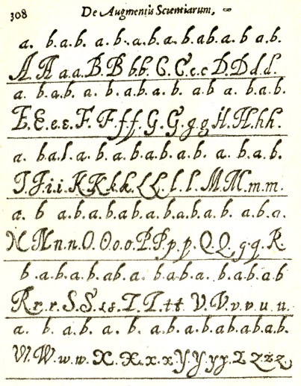
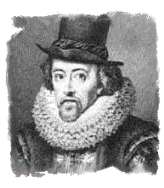
le code de Francis Bacon
1561 - 1626
http://www.apprendre-en-ligne.net/crypto/stegano/bilitere.html
Notes:
Le procédé était déjà connu de Francis Bacon, qui a vecu de 1561 à 1626. Dans sa publication de 1623 “De dignitate et augmentis scientiarum”, il en expose le principe de fonctionnement, bien qu’il l’ait utilisé bien avant. Certains le suspectent d’être l’auteur des oeuvres de Shakespeare.
L’image de gauche présente l’aspect des deux types d’écriture, désignés respectivement par a et b. Si l’on interprète le style a comme 0 et le style b comme 1, on obtient une suite binaire, dans laquelle on forme ensuite des groupes de 5 bits. Ces groupes sont décodés comme des nombres indiquant la position de la lettre dans l’alphabet: 00000 = A, 00001 = B, ...10111 = Z, sachant qu’il y a identité entre I et J et entre U et V (donc seulement 24 caractères).
L’image de droite présente le texte de la première lettre de Cicéron, qui contient un message secret.
[voir aussi http://home.att.net/~mleary/bonciphe.htm
et http://www.sirbacon.org/]

Slide 15
caractères invisibles
On peut cacher de
l’information en donnant
une signification aux
espaces, aux tabulations et
autres caractères de
remplissage non suspects
7
111
2
010
5
101
0
000
6
110
3
011
3
5
1
4
011
101
001
100
Notes:
Exemple:
SNOW = Steganographic Nature Of Whitespace
Comprime le message avec un codage de Huffman de l’anglais standard.
Permet aussi un encryptage avec le procédé ICE.
Une tabulation marque le début du message. Puis à la fin de chaque ligne on rajoute entre 0 et 7 espaces, qui représentent chaque fois un groupe de trois bits du message à cacher. La longueur 0 est représentée par une tabulation.
Si le message est trop long pour être caché dans le texte, on rajoute des lignes blanches, qui contiennent des suites d’espaces de longueur appropriée, séparées par des tabulations.
auteur: Matthew KWAN (Melbourne, Australie)
[voir aussi http://www.darkside.com.au/snow/ ]
Remarque: ce procédé très primitif, s’il ne se remarque pas à l’oeil nu, est pourtant facile à détecter par un programme de surveillance.
D’un autre côté, le procédé risque d’être perturbé par un logiciel de traitement de textes servant à lire le texte de façon normale, car il y a des logiciels de traitement de texte qui, pour optimiser le texte, suppriment les espaces et autres caractères superflus.

Slide 16
les programmes informatiques
commentaires
HTML
Javascript
XML
identifiants de variables et de fichiers
code source visible
parties ignorées
programme
calculs superflus
java
code source invisible
arrière-porte cachée
Notes:
Tout comme on peut exploiter des caractères invisibles des textes, on peut se servir de nombreuses façons d’éléments de programmes informatiques, qui n’influencent pas le résultat produit, mais qui peuvent être modulés en fonction du message à cacher.
Ainsi p.ex. on pourrait se servir d’attributs de HTML pour joindre de l’information à une page web. Tous les attributs qui ne sont pas reconnus par le navigateur sont simplement ignorés. On pourrait en mettre qui ressemblent à des attributs réels, mais qui diffèrent sur un caractère. On peut insérer des commentaires. On peut aussi définir des identifiants pour les différents éléments (attribut id), ou bien utiliser des éléments descriptifs (p.ex. balise meta, attributs keywords et content). Le lecteur d’une page web n’a qu’à consulter le code source de la page pour visualiser les éléments susceptibles de contenir des messages cachés.
Avec XML ces possibilités s’accroissent à l’infini.
De même, le code source des programmes Javascript est accessible au lecteur d’une page web. Ce code peut p.ex. transporter des messages cachés dans des commentaires, des noms de variables ou de fichiers choisis judicieusement.
Une applette java arrive sous une forme compilée, mais peut contenir des parties de programmes jamais exécutées normalement, mais quand même présentes dans le code. Un bouton caché à un endroit connu du destinataire ou bien une valeur bien précise entrée dans un champ déterminé peuvent donner accès à une partie de code, non executée habituellement, capable de générer un message caché et de l’afficher pour celui qui fournit la clé appropriée.

Slide 17
exemple: camoufler de l‘information dans des fichiers XML
0
<markup>
0
1
1
<?xml version "1.0"?>
<news>
<star name="Michael Douglas" />
<star name="Jennifer Aniston"/>
<star name="Jack Dowson"/>
</news >
<markup >
espace inséré
0
0
1

Slide 18
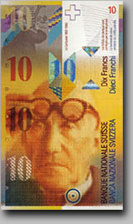
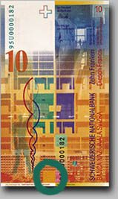
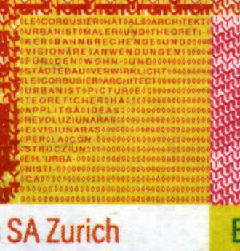
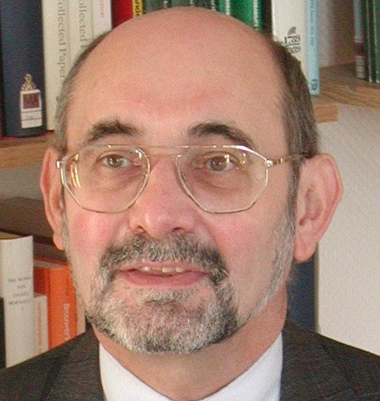
micro-points
http://www.apprendre-en-ligne.net/crypto/stegano/10francs.html
Bonjour
Notes:
La technique des micro-points a été utilisée durant la Seconde Guerre mondiale en Amérique latine par des agents secrets allemands. Le document à cacher était réduit par des procédés photographiques jusqu’à une taille inférieure à un millimètre carré. Cette photographie était ensuite superposée à un point de fin de phrase du document papier de couverture.
La technique fut pourtant détectée dès 1941 par les services secrets américains, qui remarquèrent le léger miroitement de la micro-photographie, après qu’un agent double leur eut recommandé de surveiller les petits points.
Le procédé fut amélioré et partiellement automatisé par le professeur allemand Zapp ; pourtant les services secrets américains purent en trouver de nombreux exemplaires.
[Kahn, D.: “The Codebreakers”, 1996, p. 525-526]
Aujourd’hui les micro-points sont utilisés pour l’identification de produits de marque et sont intégrés dans des tissus de vêtements ou des souliers.
[http://www.aotgroup.com/opsec/brochures/microdot.htm]
Ils sont aussi utilisés pour protéger des produits de valeur élevée (p.ex. voitures) contre le vol, en y vaporisant des milliers de micro-points contenant de l’information de propriété.
[http://www.mdatatech.com/australia/australia_our_technologies.htm]

Slide 19
stéganographie linguistique
texte à cacher
chiffrement
ou compression
1010001101010001010111
suite de pilotage
règles
de généra-tion
générateur
de texte
texte artificiel
généré à
partir
de la suite binaire
Notes:
La stéganographie linguistique fait appel à des méthodes de linguistique pour construire des textes artificiels. Le procédé de génération de ces textes peut être plus ou moins sophistiqué. Il peut s’agir tout simplement d’une suite de caractères ayant une répartition statistique conforme à un langage déterminé, ou bien d’une suite de mots extraite d’un dictionnaire approprié, ou bien la construction de phrases ou d’histoires qui correspondant à une grammaire bien précise, ou même la construction d’histoires ayant un sens pour un lecteur humain.
Plus le résultat désiré doit être réaliste, plus l’effort linguistique à fournir est important.
Généralement il y a plusieurs possibilités pour exprimer la même chose. Ce fait est exploité par la stéganographie linguistique, qui utilise la suite binaire du message à camoufler pour piloter le procédé de construction du texte. On a toutefois intérêt à rendre la suite binaire à camoufler aussi aléatoire que possible, soit en comprimant préalablement le texte, soit en le chiffrant, soit en appliquant les deux méthodes.

Slide 20
messages statistiquement OK
Bob
la répartition statistique correspond bien à un texte, …
Alice
Je contrôle systématiquement tout le trafic
… mais la plupart des mots ne sont pas dans le dictionnaire !
suspect

Slide 21
génération par dictionnaire
texte à cacher
chiffrement
ou compression
n° 41809
10100011010100010101...
suite de pilotage
blocs de 16 bits
dictionnaire
de 2¹⁶ mots
n° mot
n° 41809
extracteur
de texte
mot
texte artificiel
généré
mot
ponctuation et paragraphes
suite de mots
Notes:
La construction de textes la plus primitive consiste simplement à extraire des mots d’un grand dictionnaire en fonction d’un numéro d’ordre qui correspond à une suite donnée du texte à cacher.
Il s’agit d’une suite de mots sans liens entre eux et un lecteur humain n’y comprendra rien. Par contre un outil de détection primitif, qui se limite à analyser la forme générale du document, l’interprétera comme texte, ayant même une répartition correcte des caractères.
On peut en améliorer la présentation en intercalant, suivant certaines règles, des signes de ponctuation et en structurant l’ensemble du texte en paragraphes.
Exemple: logiciel Stego
voir http://www.fourmilab.ch/javascrypt/
et http://www.fourmilab.ch/javascrypt/stego.html

Slide 22
messages orthographiquement OK
Bob
texte orthographiquement OK, mais …
Alice
… pas de structure grammaticale!
suspect

Slide 23
textes à langages artificiels
générateur de
reportage
d’événement
sportif
Dupont fait une passe à Durant. ... Bien joué ! ...
01100110
générateur de
spam - mail
Nous pouvons vous proposer une solution à votre problème ...
01100110
Notes:
Toutes ces applications reposent sur un générateur de textes universel qui utilise en entrée une grammaire réalisée dans un format spécifié. Il a été réalisé par le chercheur américain Peter Wayner [Wayner, P.: “Disappearing cryptography”, 2002, chap. 7 “Grammars and Mimicry” et annexe A “Java Mimic Code”][www.funet.fi/pub/crypt/old/mimic/mimic-two.ps]
Il n’est pas facile d’inventer une grammaire capable d’engendrer des textes longs qui ont encore un sens. A cette fin on utilise des langages très spécialisés, avec des structures de phrases parfois simplistes.
Voici deux exemples bien connus:
Le générateur de commentaires d’un match de base-ball proposé par Peter Wayner. [voir son livre, annexe B: “Baseball CFG”] et son site [http://www.wayner.org/texts/mimic/]
[http://www.wayner.org/books/discrypt2/]
Le problème avec cette grammaire, c’est qu’elle n’a pas de souvenir du passé. Elle n’est pas capable de tenir compte de ce qui s’est passé antérieurement dans le match, mais génère une grande variété de commentaires, indépendamment du contexte et de l’état du match.
Le générateur de messages e-mail de type spam réalisé par le Canadien David McKellar [http://www.spammimic.com/]. Ce programme utilise le générateur de Wayner appliqué à une grammaire qui génère des textes qui ressemblent à du spam.

Slide 24
approche améliorée
type
mot
objet
la facture
sources
de mots
construction
d’un dictionnaire
typisé
objet
le cadeau
objet
la lettre
objet
l’argent
personne
Robert
personne
Marie
personne
Julien
personne
Anne
verbe
donne
modèles de phrases
verbe
envoie
personne
verbe
objet
à
personne
3
personne
verbe
objet
à
personne
et
personne
1
Notes:
Pour éviter le problème de la pauvreté du langage, le chercheur M. Chapman propose d’utiliser un dictionnaire typisé, qui contient une très grande quantité de mots (175.000). A chaque mot est associé un type syntaxique, qui précise la nature du concept représenté. Il peut y avoir un très grand nombre de types (25.000). Chapman décrit une méthode pour la construction semi-automatique d’un tel dictionnaire. Chaque couple (type, mot) est unique dans le dictionnaire, ce qui demande le cas échéant d’en fusionner plusieurs entrées. Pour un même type il peut y avoir de nombreux mots. C’est cette variété de mots pour un même type qui sera exploitée lors du codage stéganographique.
Son système NiceText est basé sur une collection modèles de phrases qui combinent les types du dictionnaire de mots typisés. Cette collection de phrases peut elle-aussi être générée automatiquement, en prenant un texte source de référence et en identifiant automatiquement le type de chaque mot par consultation du dictionnaire typisé. On peut aussi générer artificiellement des modèles de phrases en se servant d’une grammaire du type de celles utilisés par Wayner. Chaque modèle de phrase est muni d’un indicateur en vue d’avoir une indication sur la fréquence de ce type de phrase lors de la génération.
[Chapman, M.: “Hiding the hidden: a software system for concealing ciphertext as innocuous text”.]

Slide 25
camouflage NiceText
texte à cacher
chiffrement
ou compression
10100011010100010101...
bits suivants à camoufler
état discours
demande phrase
suivante
demande mot
du type cherché
sélection
modèle
phrase
sélection
mot
extracteur
de texte
modèle
phrase
mot
mot
modèles de phrases
texte artificiel
généré
dictionnaire
typisé
Notes:
Le procédé de camouflage commence par sélectionner un modèle de phrase. Ceci peut se faire par un choix aléatoire dans la base de modèles, mais on peut aussi imaginer des procédés de sélection plus sophistiqués, qui racontent une histoire et choisissent le modèle de phrase en fonction de l’état de l’histoire.
Le modèle de phrase sélectionné se compose de types de mots, de constantes et de directives de mise en page. On demande alors au sélectionneur de mot de fournir un mot du type requis. Le sélectionneur de mot oriente son choix aux bits à encoder. S’il y a beaucoup de mots possibles pour un même type, on peut encoder plusieurs bits en même temps.
Le mot sélectionné est ensuite ajouté au texte artificiel produit.
L’extraction est très simple, puisqu’elle ne nécessite plus les modèles de phrase. Il suffit de chercher le mot dans le dictionnaire pour retrouver immédiatement la chaîne binaire codée.
Cette particularité fait que si l’on code deux fois le même message secret, on peut éventuellement se servir de modèles de phrases complètement différents et générer ainsi des textes complètements différents pour un même message caché. De plus le destinataire a seulement besoin du dictionnaire.
[http://www.ctgi.net/nicetext/]

Slide 26
prise en compte d’éléments sémantiques
type
mot
code
synonyme auto
l’auto
00
synonyme auto
l’automobile
01
synonyme auto
la voiture
10
synonyme auto
la limousine
11
Les types sont remplacés par des listes de synonymes
Il rejoint la voiture et démarre.
Il rejoint
synonyme auto
et démarre.
Notes:
Le problème avec les types syntaxiques, c’est que deux concepts appartenant au même type syntaxique peuvent toutefois être fort éloignés d’un point de vue sémantique et si l’on met l’un des concepts à la place de l’autre, la phrase n’a plus du tout la même signification. Voilà pourquoi des approches plus modernes essaient plutôt de remplacer les types syntaxiques par des synonymes, où pour chaque concept il y a plusieurs mots qui peuvent être utilisés l’un à la place de l’autre. De cette façon chaque synonyme peut coder un ou plusieurs bits.
Dans l’exemple ci-dessus on voit qu’il y a quatre synonymes pour “auto”, ce qui permet de coder deux bits dans une forme donnée.
On notera que l’approche a changé. On n’essaie plus à présent de générer complètement un texte artificiel, mais on part d’un texte réel, où l’on marque les endroits qui permettent de substituer à un mot un autre choisi dans une liste de synonymes. De cette façon on obtient des textes qui ont un sens et qui sont grammaticalement corrects. Restent pourtant deux problèmes à résoudre:
les textes de base utilisés devraient changer fréquemment, sinon un attaquant finira par les reconnaître, même si les détails changent;
la capacité de camouflage est assez faible et il faudrait trouver d’autres moyens que les synonymes pour coder le message à cacher.

Slide 27
transformation de textes
suite binaire à cacher
10100011010100010101...
texte transformé
texte de base
Il y avait une fois une jolie fille d’un roi ...
Il était une fois une princesse ...
transformateur
de
texte
règles linguistiques
de transformation
Notes:
Pour enrichir les possibilités de codage, il faudrait utiliser d’autres procédés linguistiques de transformation de texte que la substitution de synonymes. Chaque fois qu’un être humain raconte une même histoire, il raconte en fait une histoire nouvelle, avec un certain nombre de variations par rapport à la version précédente: les mots peuvent changer; il peut raconter au présent ou au passé; il peut utiliser un discours direct ou un discours indirect, etc.
Les outils les plus évolués de stéganographie de textes utilisent l’ensemble des procédés linguistiques connus et arrivent ainsi à augmenter la capacité de stockage du texte de couverture.
Le message à cacher va piloter le processus de substitution en puisant dans une base de règles de transformation, qui produisent des variantes de texte, tout en conservant le sens du texte.

Slide 28
produit TextHide
passé ; présent
modifier les temps
actif ; passif
modifier la direction
direct ; indirect
modifier le mode de discours
synonymes
modifier les mots
caractères neutres
capacité: 1: 20 à 1:40
Notes:
Exemple: le produit TextHide de l’informaticien linguiste allemand, Thomas Pötter [voir http://www.texthide.com/ et http://www.compris.com/].
Le produit utilise toute la palette de procédés de reformulation de textes disponibles, y compris les techniques plus classiques de camouflage de textes. Ainsi il peut aussi remplacer un mot correct par un mot légèrement erroné, comme s’il s’agissait d’une faute de frappe. Il dispose d’un dictionnaire très vaste de synonymes, dont l’ordre peut être remanié à l’aide d’une clé très longue. Il utilise aussi toutes les variantes permettant de décrire des caractères de type “Umlaut”: par exemple ä = ae, ö = oe, ... Il peut influencer sur la complexité de la phrase (une phrase complexe ou plusieurs phrases plus simples); il peut jouer sur l’ordre des mots.

Slide 29
les n ! permutations d’une liste
Asselborn
4 choix
Niederkorn
3 choix
4.3.2.1 = 24
permutations possibles
Schiltz
2 choix
liste de 4 éléments
⇒
Zeihen
1 choix
A chacune des valeurs 0, 1, ... 23 on peut
associer une permutation prédéterminée de la liste
nombre à cacher
13
liste de base
liste transformée
Asselborn
Niederkorn
transformateur
de liste
Niederkorn
Asselborn
Schiltz
Zeihen
Zeihen
Schiltz
Notes:
Il existe 24 façons différentes pour présenter un tableau à 4 éléments, car pour le premier élément, on a 4 choix possibles ; pour chacun de ces choix, on a 3 choix pour le deuxième élément, et pour chacun de ces choix, il y a encore 2 choix possibles pour le troisième élément, alors que pour le dernier il ne reste plus qu’un seul choix possible. On a donc en tout 4.3.2.1 = 24 choix possibles. On note cette valeur (4 !), qu’on lit “quatre factorielle”.
Lorsque le tableau comporte n éléments, le nombre d’ordres possibles est de n ! = n.(n-1).(n-2) ... 3.2.1. Ce nombre s’accroît très rapidement avec la longueur du tableau.
Ce fait pourra être exploité à des fins stéganographiques. Si l’on dispose d’un programme, capable de réarranger le tableau en fonction du nombre à cacher et tel qu’on puisse plus tard retrouver le nombre à partir de l’ordre du tableau, on dispose d’un procédé pour cacher une valeur numérique d’une certaine longueur.
Ainsi pour un tableau à 100 éléments, on peut cacher un nombre de 524 bits, pour un tableau à 1.000 éléments, on peut cacher un nombre de 8.529 bits, et pour un tableau à 10.000 éléments, la capacité de camouflage est de 118.458 bits, ce qui coresspond à un texte de 14.807 caractères ASCII.

Slide 30
listes permutées
message binaire
message binaire
convertir en
nombre
convertir en
message
Alice
Bob
nombre à cacher
nombre caché
convertir en
base factorielle
convertir en
nombre
format factoriel
format factoriel
liste de base
générer liste
permutée
liste permutée
générer le
format factoriel
liste de base

Slide 31
format factoriel
13
Tout nombre entier peut être représenté de façon unique
en base factorielle
: 2
reste
1
13 = 2 * 3! + 0 * 2! + 1 * 1!
6
quotient
: 3
reste
0
(2, 0, 1)
2
quotient
format factoriel
: 4
reste
2
Il faut une liste de longueur 4
0
quotient
stop

Slide 32
génération de la permutation (2, 0, 1)
0
Asselborn
1
Niederkorn
2
2
Schiltz
Schiltz
3
Zeihen
0
0
Asselborn
Asselborn
1
Niederkorn
2
Zeihen
0
Niederkorn
1
1
Zeihen
Zeihen
0
Niederkorn
Niederkorn
Notes:
Pour cacher un nombre dans l’ordre des élements d’un tableau à n éléments, il faut utiliser un algorithme permettant de construire une permutation à partir d’un nombre donné inférieur à n!. Voici un exemple d’un tel procédé, proposé par l’informaticien australien, Matthew Kwan [http://www.darkside.com.au/gifshuffle/description.html]:
On part du tableau ordonné par ordre croissant, les éléments étant numérotés à partir de 0 (on suppose que chaque valeur du tableau soit unique). Ensuite on détermine le premier élément de la permutation à construire.
A cette fin, on fait une division entière du nombre à cacher par le nombre d’éléments du tableau, ce qui fournit un quotient q et un reste r ; les reste détermine la position de l’élément sélectionné. Cet élément est éliminé du tableau, qui alors ne comprend plus que (n – 1) éléments. Le quotient constitue la nouvelle valeur à cacher dans le tableau à (n – 1) éléments restants.
On applique le même procédé pour cacher le nouveau nombre dans le tableau à (n – 1) éléments restants, et ainsi de suite jusqu’à ce qu’il ne reste plus qu’un seul élement dans le tableau, qui constitue alors le dernier élément de la permutation à construire.
remarque: il existe un très grand nombre de procédés différents pour associer une permutation à un nombre; il faut que l’émetteur et le récepteur se mettent d’accord sur un procédé déterminé. L’idéal serait que le procédé puisse être déterminé à partir d’une clé secrète, connue des deux partenaires de la communication. Wayner décrit un tel procédé dans http://www.wayner.org/books/discrypt2/sorted.php.

Slide 33
génération de la forme factorielle
liste de base
0
Asselborn
1
Niederkorn
2
Schiltz
2
liste permutée
3
Zeihen
0
Asselborn
0
Schiltz
1
Niederkorn
Asselborn
2
Zeihen
Zeihen
Niederkorn
0
Niederkorn
1
Zeihen
1
(2, 0, 1)
0
Niederkorn
Notes:
Pour cacher un nombre dans l’ordre des élements d’un tableau à n éléments, il faut utiliser un algorithme permettant de construire une permutation à partir d’un nombre donné inférieur à n!. Voici un exemple d’un tel procédé, proposé par l’informaticien australien, Matthew Kwan [http://www.darkside.com.au/gifshuffle/description.html]:
On part du tableau ordonné par ordre croissant, les éléments étant numérotés à partir de 0 (on suppose que chaque valeur du tableau soit unique). Ensuite on détermine le premier élément de la permutation à construire.
A cette fin, on fait une division entière du nombre à cacher par le nombre d’éléments du tableau, ce qui fournit un quotient q et un reste r ; les reste détermine la position de l’élément sélectionné. Cet élément est éliminé du tableau, qui alors ne comprend plus que (n – 1) éléments. Le quotient constitue la nouvelle valeur à cacher dans le tableau à (n – 1) éléments restants.
On applique le même procédé pour cacher le nouveau nombre dans le tableau à (n – 1) éléments restants, et ainsi de suite jusqu’à ce qu’il ne reste plus qu’un seul élement dans le tableau, qui constitue alors le dernier élément de la permutation à construire.
remarque: il existe un très grand nombre de procédés différents pour associer une permutation à un nombre; il faut que l’émetteur et le récepteur se mettent d’accord sur un procédé déterminé. L’idéal serait que le procédé puisse être déterminé à partir d’une clé secrète, connue des deux partenaires de la communication. Wayner décrit un tel procédé dans http://www.wayner.org/books/discrypt2/sorted.php.

Slide 34
une parade
Toute liste est suspecte.
Je vais la réarranger !
nom
taille
retrier sur taille
0
Niederkorn
1,84
1
Asselborn
1,82
2
Zeihen
1,79
3
Schiltz
1,76
nom
taille
0
Asselborn
1,82
1
Niederkorn
1,84
2
Schiltz
1,76
trier sur nom
3
Zeihen
1,79
Notes:
Pour éviter le problème du réarrangement arbitraire des lignes, on peut associer deux arguments dans une même ligne, dont l’un des arguments cache l’ordre correct de la liste transformée. Si quelqu’un modifie l’ordre des lignes, on peut facilement reconstituer l’ordre correct, en triant sur l’argument qui détermine cet ordre correct. Un attaquant ne pourrait donc pas se contenter de changer l’ordre, il devrait aussi modifier les valeurs elles-mêmes, ce qui se remarque facilement. De plus, pour compliquer la situation, on peut composer chaque ligne de la liste d’une grand nombre de rubriques, de façon que l’attaquant ne sache pas prévoir quelle rubrique conserve l’ordre correct.
Ce procédé permet aussi d’éclater la liste en sous-listes et de transmettre chacune des sous-listes par un canal différent. Le destinataire du message caché n’a qu’à fusionner toutes les sous-listes dans un même fichier et à trier la liste fusionnée sur l’argument reconstituant l’ordre correct. Une seule sous-liste ne permet pas l’extraction de quelque chose de sensé.
Comme on peut le constater, ce procédé se prête particulièrement bien pour cacher de l’information dans une feuille de tableur.

Slide 35
structure de cette leçon
1
cacher dans un texte
2
cacher dans du multimédia
cacher dans du multimédia
image, son, film
3
brouiller les pistes

Slide 36
perception des couleurs
rappel
sensibilité relative
546
700
380
780
436
ultra-violet
infra-rouge
400
440
480
520
560
600
640
680
720
760
longeur d'onde [nm]
Notes:
La rétine de l’oeil humain est tapissée de millions de cellules réceptrices. Les bâtonnets sont sensibles à l'intensité de la lumière, mais non aux couleurs, et servent à la vision crépusculaire; les cônes sont responsables de la vision diurne en couleurs. On distingue 3 types de cônes:
- les premiers réagissent essentiellement à la lumière rouge (longueur d’onde:700 nanomètres [1 nm= 10⁻⁹ m = un milliardième de mètre]), nous les désignerons par R (red);
- d’autres réagissent essentiellement à la lumière verte (longueur d’onde: 546 nm), nous les désignerons par G (green);
- les derniers réagissent essentiellement à la lumière bleue (longueur d’onde: 436 nm), nous les désignerons par B (blue).
Toutes les autres sensations de couleurs sont provoquées par des combinaisons de plusieurs types d’excitations, p.ex. :
sensation de jaune: excitation simultanée des cellules R et G;
sensation de bleu verdâtre clair (cyan): excitation simultanée des cellules G et B;
sensation de pourpre (magenta): excitation simultanée des cellules B et R;
sensation de blanc: excitation simultanée des 3 types R, G et B;
sensation de noir: non excitation des cônes.
L’infinité de nuances de couleurs que nous connaissons est due à l’excitation dans des rapports précis des 3 types de cônes. On peut de cette façon simuler toutes les couleurs en utilisant des points lumineux triples, luisant en intensités appropriées en R, G et B.

Slide 37
représentation de la couleur
R: 195
(0 - 255)
8 bit
G: 171
(0 - 255)
8 bit
ocre
B: 75
(0 - 255)
8 bit
1 pixel en couleur = 3 nombres
p.ex. (195; 171; 75)
Notes:
On peut représenter n’importe quelle couleur en la séparant dans ses composantes rouge (R), verte (G) et bleue (B). On peut mesurer l’intensité lumineuse dans chacune des 3 couleurs de base en sélectionnant une valeur sur une échelle variant de 0 à 255 ou bien par un pourcentage entre 0% et 100%.
Ainsi p.ex. pour la couleur ocre on aura:
- intensité du rouge = 195 (sur 255) ou bien 76,47%;
- intensité du vert = 171 (sur 255) ou bien 67,05%;
- intensité du bleu = 75 (sur 255) ou bien 29,41%.
Comme les nombres varient entre 0 et 255, il faut 8 bits pour chacune des couleurs de base, la place occupée par un pixel en couleur sera de 3 * 8 bits = 24 bits. Ce qui permet de représenter 2²⁴ valeurs différentes, c’est-à-dire plus de 16 millions de couleurs différentes.
D’un point de vue stéganographique, il importe de noter que la finesse de l’échelle dépasse la sensibilité de la perception humaine. Un changement d’intensité d’un centième sera déjà difficile à percevoir. Or ici, on peut représenter des nuances aussi faibles que 1 / 256. Si pour la couleur ocre on prend comme valeur (196, 170, 76) au lieu de (195, 171, 75), personne ne remarquera la différence. Ce fait est exploité par certaines techniques stéganographiques.

Slide 38
coder le bit le moins significatif
valeurs des pixels
image
zoom
1
1
0
1
1
0
0
0
0
R
0
1
0
0
1
0
1
1
1
G
1
0
0
1
1
0
1
0
1
B
1
1
0
1
1
1
0
1
0
R
0
1
0
1
1
0
0
0
1
G
1
0
0
1
1
1
0
0
0
B
Le changement du dernier bit n’a pas d’importance sur une échelle de 256 niveaux.
message secret
bit le moins
significatif
0
0
1
1
1
1
0
0
1
1
0
0
Notes:
La façon la plus simple de cacher un message secret dans une couverture est de remplacer le bit le moins significatif de chaque octet de la couverture par un bit du message secret. Puisque les bits les moins significatifs n’ont pas beaucoup d’influence sur l’image totale, la distorsion de la couverture reste en général invisible pour l’œil humain, à condition de choisir une couverture adaptée, c’est-à-dire une image qui admet un bruit de fond naturel, beaucoup de contraste, de nombreuses couleurs différentes et qui ne contient pas de surfaces importantes de la même couleur. On choisira par exemple plutôt une photo qu’une image produite par ordinateur avec une palette de couleurs réduite comme une image provenant d’un dessin animé.
Notons la couverture C=(c₁₁, c₁₂, … , c₁₈, c₂₁, …) et le message secret M=(m₁, m₂, m₃, …) , où c_{ij} désigne le j-ième bit du i-ième octet de la couverture et m_{i} le i-ième bit du message secret. Soient l(M) la longueur en nombre de bits du message secret et l(C) celle en nombre d’octets de la couverture.
L’algorithme de substitution est alors le suivant :
pour i=1,…,l(M) faire
c_{i8} ← m_{i}
fin
Cela implique bien sûr qu’on peut cacher seulement autant de bits dans une couverture que celle-ci contient d’octets.
Cette méthode fonctionne seulement telle quelle si les images sont dans un format qui respecte la base RGB, comme par exemple le format TIFF (Tag(ged) Image File Format) .

Slide 39
le dernier bit n’est pas aléatoire
R
1
1
0
1
1
0
0
0
0
R
G
0
1
0
0
1
0
1
1
255
G
B
1
0
0
1
1
0
1
1
255
B
couverture
une image réduite à ses derniers bits reste reconnaissable
Notes:
Indépendemment l’un de l’autres, de nombreux auteurs de systèmes stéganographiques ont considéré que les bits les moins significatifs étaient essentiellement aléatoires et pouvaient donc être remplacés sans que cela se remarque.
Or, les bits les moins significatifs d’une image sont en fait beaucoup plus corrélés. Localement, des pixels voisins risquent d’avoir la même couleur. Plus globalement, la structure de l’image de couverture est répercutée, à un certain niveau, dans les bits les moins significatifs.
L’image de droite est obtenue à partir de celle de gauche en mettant en évidence le bit le moins significatif des trois composantes composante RGB de chaque pixel. Pour chacune de ces composante, la valeur est remplacée par 0 si la composant était paire (i.e. bit le moins significatif égal à 0) et par 255 si la composante était impaire (i.e. bit le moins significatif égal à 1). Il n’y a donc que 8 couleurs utilisées dans l’image de droite.

Slide 40
un stéganogramme
stéganogramme
Un stéganogramme avec des derniers bits aléatoires est détectable
Notes:
S’il est vrai que, visuellement, les modifications sont complètement indétectables, il n’en va pas de même lorsqu’on se concentre sur les bits les moins significatifs !
(Remarque : ici, l’entièreté des bits les moins significatifs a été utilisée)

Slide 41
partial visual attack
now detection is more difficult
steganogram
here only 50% of the LSBs are used
Notes:
Avec seulement 50% des bits les moins significatifs utilisés pour dissimuler le message, l’attaque visuelle devient un peu moins évidente, mais le “bruit” induit par le message dissimulé est néanmoins déjà visible.

Slide 42
hiding a bit in a domain
parity of LSBs of the domain
cover
1
1
0
1
1
0
0
0
p(I₁) = 0
p(I₁) = 1
I₁
0
1
0
0
1
0
1
1
0
1
0
0
1
1
0
1
0
p(I₂) = 1
I₂
1
1
0
1
1
1
0
1
0
1
0
1
1
0
0
0
1
0
0
1
1
1
0
0
p(I₃) = 1
p(I₃) = 0
I₃
1
1
1
0
1
1
0
0
0
p(I₄) = 0
p(I₄) = 1
I₄
0
1
0
0
1
0
1
1
0
1
0
0
1
1
0
1
0
secret message
p(I₅) = 1
I₅
1
1
0
1
1
1
0
1
0
0
1
1
1
1
0
0
1
1
0
0
p(I₆) = 0
0
1
0
1
1
0
0
0
I₆
adapt domain parity to message bits
1
0
0
1
1
1
0
0
Notes:
Pour diminuer la distorsion de l’image, on peut également cacher chaque bit du message secret dans toute une région de la couverture.
Pour cela, on divise la couverture en l(M) régions I₁, … ,I_{l(C)} et on calcule le bit de parité d’une région I={c_{i1}, … ,c_{il(I)}} par
p(I)=LSB(c_{i1})+LSB(c_{i2})+ … +LSB(c_{il(I)}) (mod 2)
Si le bit de parité de la i-ième région ne correspond pas au i-ième bit du message secret, on change un des bits de la région. Plus la région est grande, plus on a de possibilités pour choisir un bit dont le changement n’affecte pas trop l’aspect visuel de la couverture.
Le désavantage de la méthode est que le message secret doit être beaucoup plus petit que la couverture choisie.

Slide 43
color palettes
n°
R
G
B
0
255
153
255
1
102
153
255
2
0
255
153
3
204
204
0
4
255
153
0
255
102
0
255
GIF : 256 color palette
BMP : 2^{n} color palette
CLUT = Color Look-Up Table
Notes:
Dans le système RGB on peut utiliser 256 niveaux pour chacune des couleurs de base, ce qui fait en tout 256*256*256 = 16 777 216 couleurs; chaque pixel nécessite ainsi 24 bits (3 octets), ce qui engendre des volumes énormes pour des images à haute résolution. La place sur disque sera grande et les durées de transmission par ligne téléphonique seront élevées.
Pour pallier à ce désavantage, on se contente souvent d'une sélection de couleurs parmi les 16 millions de couleurs théoriquement possibles. Une telle sélection s'appelle palette (ou nuancier); elle contient jusqu'à 256 couleurs prédéfinies. A cette fin l'ordinateur gère une table (CLUT = Color Look-Up Table), dans laquelle se trouvent les définitions en 24 bits de chacune des couleurs de la palette.
Il existe une table par défaut en Windows, mais aussi dans les différents navigateurs. Si l'ordinateur se trouve en mode 256 couleurs, les pixels définis sous 16 millions de couleurs sont reconvertis, en sélectionnant une couleur proche dans la palette ou en essayant de simuler la couleur à l'aide de pixels composites, obtenus par la juxtaposition de plusieurs couleurs de la palette (=dithering).
Il existe des produits de traitement d'image qui peuvent analyser la fréquence d'apparition des différentes couleurs et construire une palette ad hoc qui convient au maximum pour une image déterminée.
Les imprimeurs se servent eux-aussi d'une palette standard, qui ne se réfère pas à des valeurs RGB, mais à des mélanges d'encres de base; ce nuancier de 747 couleurs s'appelle Pantone Matching System (ou PMS color).

Slide 44
structure of a .bmp file
1
file header
picture parameters
2
CLUT
3
pixel color references
4
Notes:
Une image numérisée est parfois appelée bitmap (carte de chiffres binaires). Il existe un format souvent utilisé en Windows pour stocker des images: il est appelé bmp (pour bitmap). Ce format travaille avec une palette de couleurs et ne réalise aucune compression de l'image. Il n'est donc pas adapté à des images d'une certaine taille, mais se prête plutôt pour le stockage de petites icônes.
On peut réaliser des images "bmp" à l'aide de l'utilitaire "Paint" livré de façon standard avec Windows.
Un fichier "bmp" se compose de 4 parties:
1) un préambule (header) contient un repère vers le début de la description des pixels.
2) une deuxième partie décrit certains paramètres de l’image: p.ex. hauteur et largeur de l’image, nombre de bits par pixel, ...
3) vient ensuite la table des couleurs, qui décrit la palette: pour chaque teinte de la palette, il y a une description sur 3 bytes (R, G, B).
4) la dernière partie contient la description des pixels ligne par ligne (on commence curieusement à la dernière ligne); chaque pixel est décrit par un nombre, qui constitue le numéro de teinte dans la palette.
Il existe de nombreux autres formats d'images, p.ex. :
TIFF (Tagged Image File Format); ce format développé par la firme "Aldus" est essentiellement utilisé par les professionnels du graphisme; le format PNG permet de le remplacer;
PICT, format image du Macintosh;
TARGA de la firme "True Vision";
PSD (format "PhotoShop") de la firme "Adobe".

Slide 45
hiding a message in the palette
1
2
3
4
5
6
7
8
9
10
11
12
13
14
2 neighbouring CLUT entries
do not necessarily correspond
to comparable colors
LSB substitution
must be adapted
design an initial palette of
only 128 instead of 256 colors
using only even CLUT entries
reorder CLUT in order to have
an ordered sequence
of comparable colors
or
for each color add a very near
color in the odd CLUT entries
use classical LSB methods
use classical LSB methods
Notes:
Le problème des formats d’image avec palette est que deux numéros consécutifs dans la palette ne désignent pas forcément deux couleurs proches l’une de l’autre. Ainsi dans le format GIF, il se peut très bien que l’entrée numéro 16 de la palette est « jaune clair », alors que le numéro 17 désigne « bleu foncé ».
En utilisant la méthode de substitution du bit le moins significatif décrite plus tôt, l’image risque alors d’être visiblement changée.
Il existe plusieurs solutions pour remédier à ce problème.
La plus utilisée consiste à n'utiliser que 128 couleurs et à créer une palette ou les couleurs marchent par paires, par exemple:
couleur 00 : Rouge=150, Vert=12, Bleu=59
couleur 01 : Rouge=152, Vert=10, Bleu=55
couleur 10 : Rouge=50, Vert=200, Bleu=98
couleur 11 : Rouge=50, Vert=212, Bleu=95
Ainsi, en ne changeant que le bit de poids faible des pixels, on reste quasiment sur la même couleur.
De la même manière, on peut remplacer les 2 bits les moins significatifs de chaque octet, en se limitant à une palette de 64 couleurs, mais cela implique bien sûr une plus grande déterioration de l’image originale.
Une autre possibilité est de garder la palette originale et d’en réordonner les couleurs de façon à ce que des couleurs proches pour l’œil humain soient également proches dans la palette. Ceci peut par exemple être fait en utilisant la distance euclidienne d dans l’espace RGB, définie par
d² = R²+G²+B².

Slide 46
JPEG format
8x8 pixel
blocks
DCT
transformation
lossless
compression
quantization
Discrete Cosine Transform
table
Notes:
Le processus de compression JPEG peut donc être décomposé en quatre étapes successives.
La première étape effectue une division de l’image en zones de 8x8 pixels.
La deuxième étape consiste à modifier les données en un spectre de fréquences en utilisant la transformée DCT.
Ensuite, les données sont lissées par des coefficients de quantifications provenant d’une table et les valeurs sont arrondies. C’est dans cette phase qu’interviennent principalement les pertes de signal.
Finalement les valeurs obtenues sont compressées par des techniques de compression conservatrice.

Slide 47
LSB substitution
JPEG compression
modifies LSBs of the
non compressed picture
LSB substitution
has to be adapted
use LSBs of
quantified DCT coefficients
pay attention :
don't change
value zero coefficients !
Notes:
Puisque le format JPEG comprime les images et en le faisant change les bits les moins significatifs, on ne peut pas utiliser les techniques de substitution des bits de poids faibles telles quelles.
En revanche, on peut substituer le message secret aux bitls les moins significatifs des coefficients quantifiés de la DCT. Il faut seulement faire attention à ne pas changer les coefficients nuls, puisque d’une part cela risque de se voir trop et d’autre part, cela risque d’empêcher une compression satisfaisante de l’image.

Slide 48
JPEG border effect
Each DCT coefficient
contributes to the aspect of
all pixels of the block.
Modifications of DCT coefficients
become perceptible at the border with the
neighbouring blocks !
Notes:
Il est important de se souvenir que chaque coefficient de la DCT d’un bloc 8x8 contribue, lorsqu’on reconstruit l’image, à l’aspect de tous les pixels du bloc. Ainsi, si l’on altère un coefficient de la DCT dans un bloc, on fait apparaître de (très légères) différences entre les pixels de la frontière du bloc altéré et les pixels de la frontière des blocs voisins.
La somme de toutes ces différences est une quantité globale qui augmente avec la longueur du message dissimulé.

Slide 49
detection of border discontinuities
detection
...
...
Notes:
En calculant des différences entre pixels voisins de blocs distincts, il est possible de détecter la présence d’un message caché dans le LSB des coefficients de la DCT. Cette attaque reste efficace dans les situations où on a pris la peine d’ajuster le profil statistique du stéganogramme afin de tromper les méthodes de détection statistique usuelles.
Voir l’article
J. Fridrich, M. Goljan, and D. Hogea, “Attacking the Outguess”, Proc. ACM Workshop Multimedia and Security 2002, ACM Press, 2002.

Slide 50
examples of programs
Hide and Seek
WbStego4
S-Tools
JpHide
runs under
Windows
run under
Windows
runs under DOS
file is hidden under a
GIF or BMP cover
file is hidden under a
GIF or BMP cover
file is hidden under a
JPEG cover
Notes:
Une liste assez complète, mais pas tout à fait actualisée, de logiciels stéganographiques peut être trouvée à l’adresse
http://www.jjtc.com/Steganography/toolmatrix.htm
On y trouve une description succinte de 141 logiciels, ainsi que des informations sur les vendeurs, respectivement des sites d’où on peut les télécharger gratuitement.

Slide 51
how to avoid statistical steganalysis ?
proceed in 3 steps
depends on
cover format
Analyse cover and find
bits that could be changed without
modification of the appearance
PSEUDO-RANDOM NUMBER GENERATOR
2. Select a subset of those bits
with a PRNG,
in order to hide the message
independent
from cover
format
mofidies
statistical
properties
of the cover
3. Apply a correcting transformation
in order to conserve the initial
statistical properties
depends on
cover format
act on
unused bits
of step 1
Notes:
Des explications détaillées sur cette méthode peuvent être trouvées dans l’article « Defending Against Statistical Steganalysis » de Niels Provos.
Cet article peut être téléchargé de sa page web personnelle http://www.citi.umich.edu/u/provos/

Slide 52
random pixel permutations
PNRG
(8, 20) (1,4) (5, 16) (56, 59) (587, 122) …
secret message
153
153
153
153
153
53
53
53
53
2
2
2
2
159
159
159
159
159
216
216
216
216
216
62
62
62
62
sead of generator
=
cover key
27
78
27
27
27
78
78
78
78
82
82
82
82
234
234
234
234
48
48
48
48
16
16
16
16
0
1
…
63
63
63
63
61
61
61
61
212
212
212
212
216
216
216
216
216
48
48
48
48
39
39
39
39
advantage :
the secret message is
spread all over the cover
254
12
254
254
254
12
12
12
12
107
107
107
107
148
148
148
148
216
216
216
216
56
56
56
56
3
3
3
3
159
159
159
159
65
65
65
65
126
126
126
126
253
253
253
253
159
159
159
1. generate random couples of numbers
159
38
38
38
38
163
163
163
163
41
41
41
41
77
77
77
77
216
216
216
216
48
48
48
48
2. conserve couples of comparable,
but different color value
52
52
52
52
28
28
28
28
64
64
64
64
196
196
196
196
75
75
75
75
26
26
26
26
3. code 0 by ascending order of color values
76
76
76
76
99
99
99
99
196
196
196
196
33
33
33
33
38
38
38
38
2
2
2
2
45
45
45
45
102
102
102
102
79
79
79
79
21
21
21
21
156
156
156
156
64
64
64
4. code 1 by descending order of color values
64
19
178
182
19
19
19
178
178
178
178
7
7
7
7
48
48
48
48
182
182
182
182
6
6
6
6
Notes:
Ceci est une méthode de stéganographie assez robuste qui permet de cacher le message secret dans la partie significative de la couverture pour n’importe quel format d’images.
Dans la deuxième étape, on écarte également les couples de pixels égaux, puisqu’on ne peut pas les comparer. Pour décider si deux pixels sont « proches », il faut introduire une distance. En général, on utilise la distance euclidienne sur l’espace RGB, définie par
d² = R²+G²+B².

Slide 53
coding of sound files
65 536
levels
1 second
44 100 samples
on the left channel
44 100 samples
on the right channel
88 200 bytes
88 200 bytes
176 400 bytes per second
Notes:
Le compact-disque musical a été le premier support grand public pour la musique numérisée. Il tient compte de toute la bande passante de l'oreille humaine (20 000 Hz) et de sa très grande dynamique (rapport entre intensité maximum et minimum = 65 536 = 2¹⁶); il faut donc 16 bits pour stocker un échantillon.
L'échantillonage se fait à 44 100 Hz, chaque échantillon occupant 4 bytes (2 pour la voie gauche et 2 pour la voie droite). Il en résulte qu’une seconde de musique occupe 176 400 bytes. Si l’on se rappelle qu’une disquette n’a qu’une capacité de 1,4 MB, on doit se rendre compte que cela permet de stocker moins de 10 secondes de musique non comprimée enregistrée à haute qualité.
Mais il y a un autre problème: non seulement le son occupe un espace de stockage important, mais il exige aussi une reproduction en temps réel. Ceci a conduit les inventeurs du système à ne pas envisager une compression du son, mais de rechercher plutôt un support de grande capacité pouvant stocker plus d'une heure de musique non comprimée. C'est pour cette application qu'on a mis au point le "compact-disc", support optique pouvant stocker jusqu'à 650 MB.

Slide 54
LSB substitution of .wav files
0
1
1
0
1
0
1
1
1
0
0
1
1
0
1
0
0
0
0
1
possibility of hiding
secret messages !
1
0
MSBs must contain 1s,
in order to cover the noise
of the signal
1
1
artifical noise

Slide 55
example: AIFF steganogram
1 second of sound = 176 kB
Audio
Interchange
File
Format
88.200 numbers (16 bit)
a third of a text page
can be hidden into one second of music !
22.050 usable numbers
5.600 used numbers
5.600 bit = 700 byte

Slide 56
example: MP3 steganogramme
1 second of sound = 16 kB
8.192 numbers (16 bit)
only a short sentence can be hidden into a second of MP3 music !
1.024 usable coefficients
256 used numbers
256 bit = 32 byte

Slide 57
DVD files
ID
general
TOC
menues
TOC = table of contents
TOC1
Film 1
TOC2
Film 2
TOC3
Film 3
packaging into 1 Gb containers

Slide 58
film files
1 Gb container
pictures
sound
under-titles
other elements
fast access by
table of content

Slide 59
MPEG
frame n° 37
frame n° 39
frame n° 41
I
B
P
reference picture
movement vectors
of blocks

Slide 60
performance example
6 s film (178 frames, 1 Mb) :
3 sequences : 52 + 53 + 73 frames
type I frames : 3 + 2 + 1 = 6 frames
89 usable frames
a 7 kb message can be hidden into this file !
( Department of Computer Science, Indiana University of Pennsylvania )

Slide 61
hiding information in subtitles
position
timing
info
text of subtitle
subtitles stored as pictures
visual
appearance

Slide 62
information hiding in unused space
pictures
sound
under-titles
other elements
table of content
small unused blocks

Slide 63
structure de cette leçon
1
cacher dans un texte
2
cacher dans du multimédia
3
brouiller les pistes
onion et mixage
brouiller les pistes

Slide 64
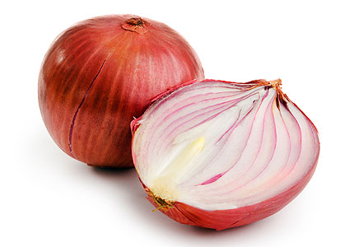
transmission onion
adresse int. 1
adresse int. 2
adresse int. 3
adresse
destinataire
m
e_{destinataire}
e _{int.3}
e _{int.2}
e _{int.1}

Slide 65
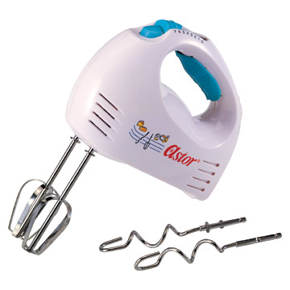
mixage

Slide 66
vous le saurez la prochaine fois
confidentialité
Assurer la
le 5 mai 2011
entre partenaires
dans la société de l’information
Leçon 1
Leçon 2
Paiement
électronique
Discrétion
Signature
électronique
Leçon 5
Leçon 4
Leçon 3

